Slide 1
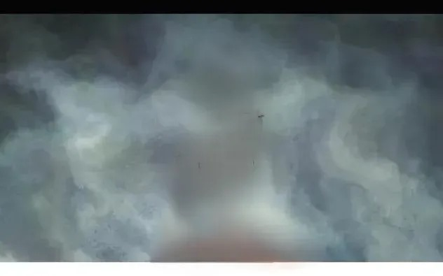
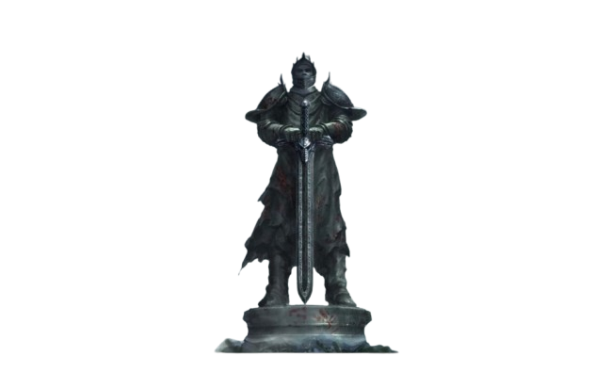
Wie wurde man Ritter?
Referat von
Lukas Grünzweil, Matthias Darbos, Jan Brunner und Almir Hadzic

Slide 2

Wie wurde man Ritter?
Wer konnte Ritter werden
Wie wurde man Ritter
Die Ausbildung
Die Pflichten eines Ritters
Referat von
Lukas Grünzweil, Matthias Darbos, Jan Brunner und Almir Hadzic

Slide 3
Wie wurde man Ritter?
Was ist ein Ritter eigentlich
Der Weg zum Ritter
Rüstung und Waffen
Ehrenkodex und Leben
Ritterschlag
Referat von
Lukas Grünzweil, Matthias Darbos, Jan Brunner und Almir Hadzic

Slide 4
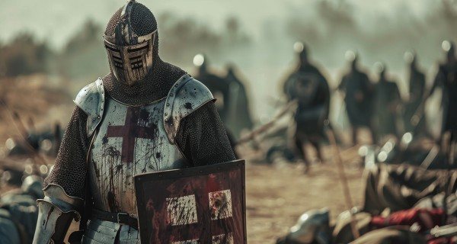
Was sind Ritter eigentlich?
Elitekämpfer des Mittelalters
Söhne von Adeligen
Ritter kommt von Reiter

Slide 5
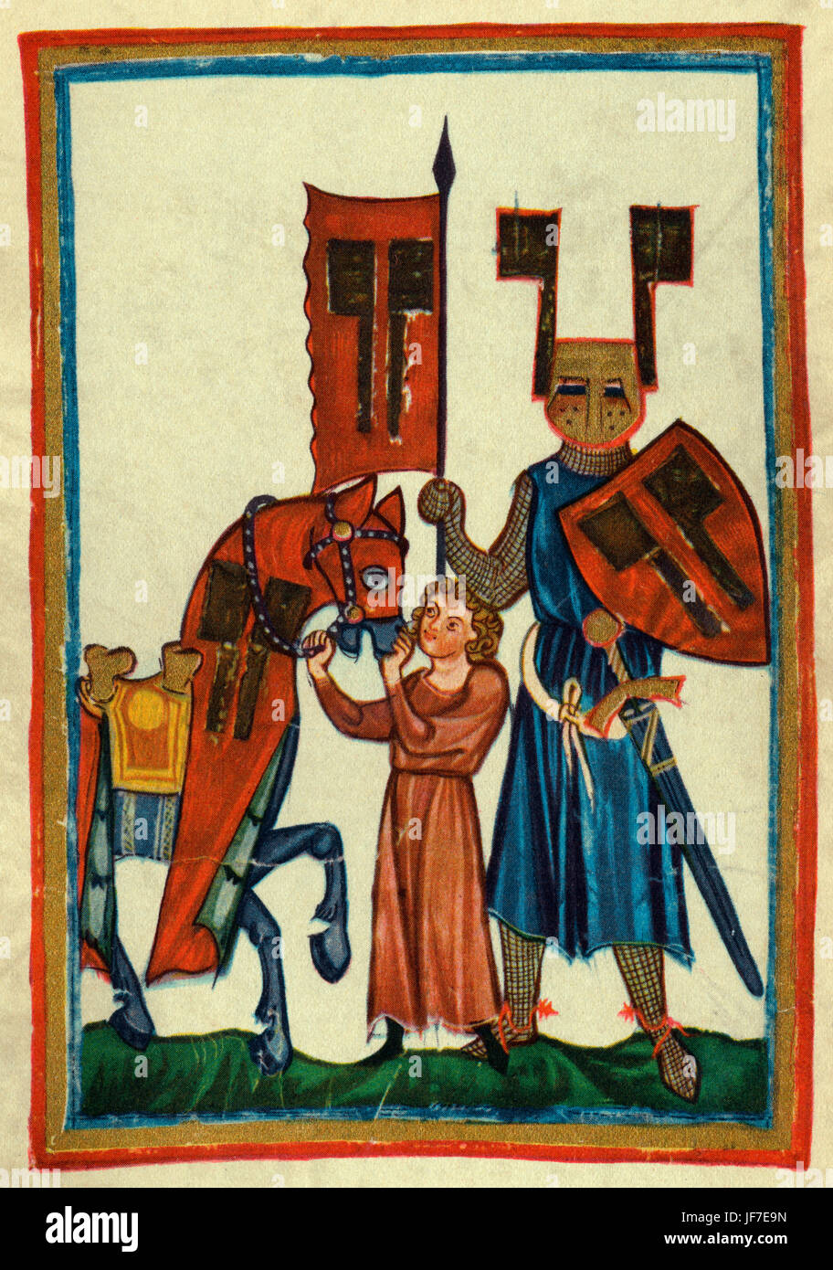
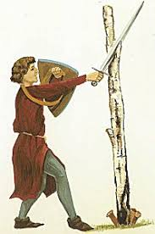
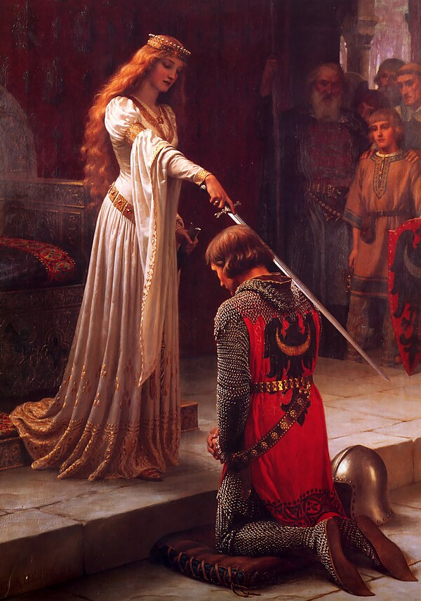
Der Weg zum Ritter
Page
Knappe
Ritterschlag
7 Jahre
14 Jahre
21 Jahre

Slide 6
Der Weg zum Ritter
Page
Knappe
Ritterschlag
Grundausbildung im Höfischen Benehmen
Reiten und Bogenschießen
7 Jahre
14 Jahre
21 Jahre

Slide 7
Der Weg zum Ritter
Page
Knappe
Ritterschlag
Grundfertigkeiten eines Ritters
Kriegerische Fähigkeiten
Ritterliche Lebensweise
7 Jahre
14 Jahre
21 Jahre

Slide 8
Der Weg zum Ritter
Page
Knappe
Ritterschlag
Ende der Ausbildung
Lehen
7 Jahre
14 Jahre
21 Jahre
Notes:
Ritterschlag und Lehen werden später in der Präsentation erklärt

Slide 9
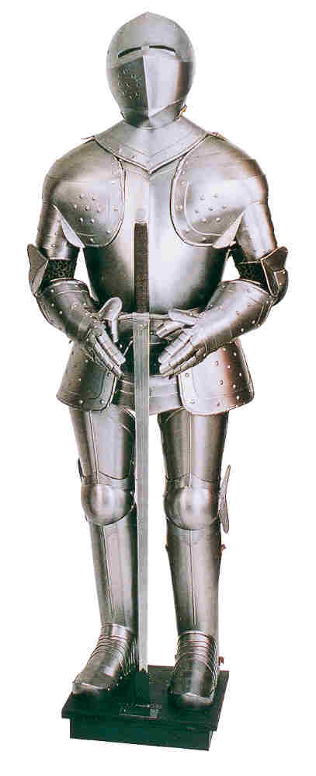
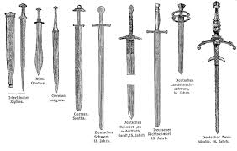
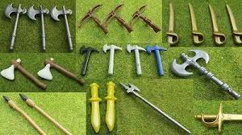
Rüstung
und Waffen

Slide 10
Rüstung
Vollvisierhelm
Gambeson
Panzerhemd
Wattierte Unterpolster
Riemen
Beinlinge
Sporen

Slide 11
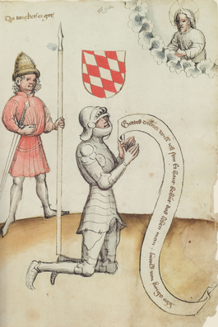
Ehrenkodex und Leben
Ehrenkodexx
Treue, Mut, Respekt
Wappen

Slide 12
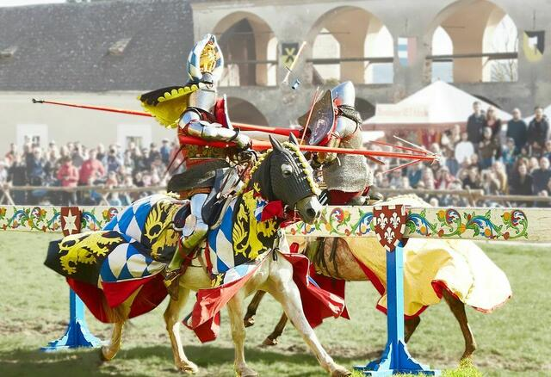
Ehrenkodex und Leben
Ehrenkodex und Leben
Turniere
Schon als Knappe trainiert
Ruhm und Erkennung

Slide 13
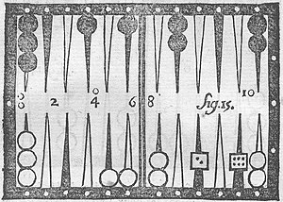
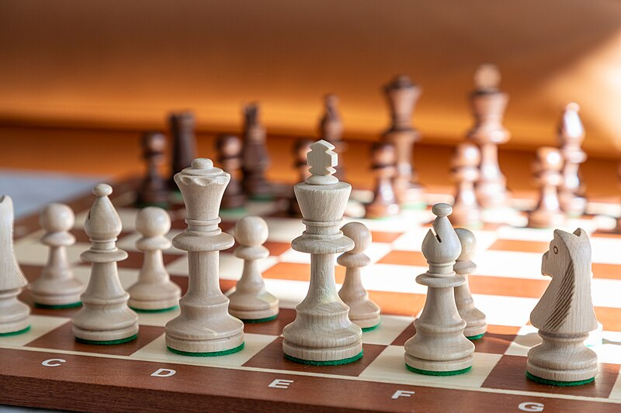
Ehrenkodex und Leben
Freizeit und Spiele
Trictrac
Schach

Slide 14
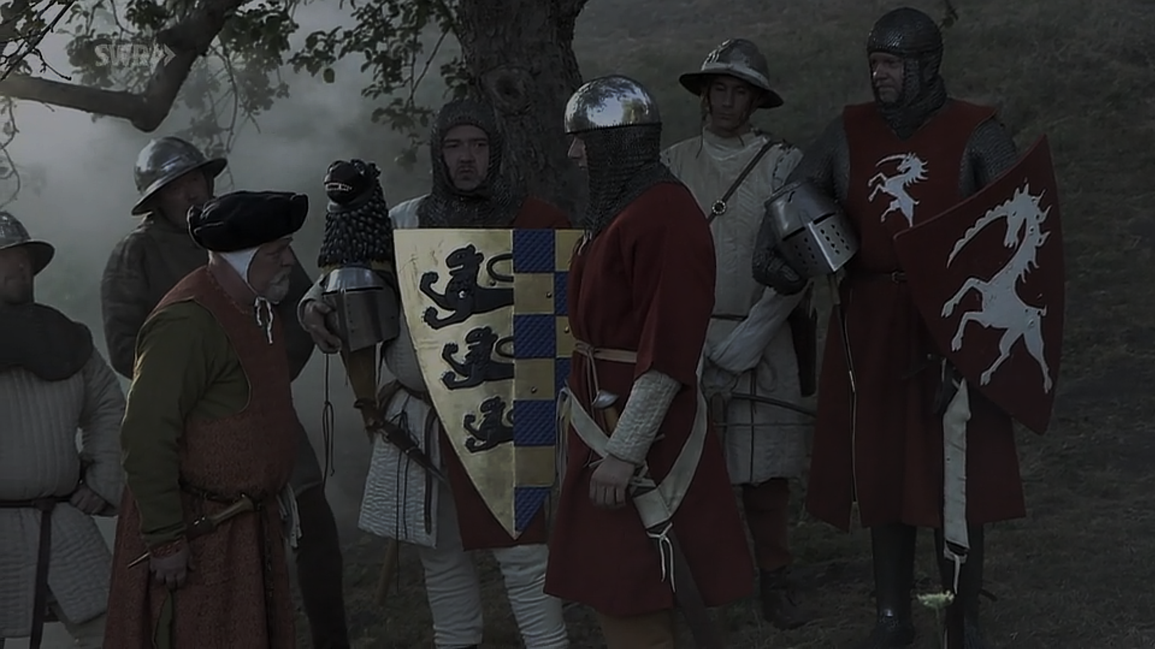
Der Ritterschlag

Slide 15
Der Ritterschlag
Macht einen Knappen zum Ritter
„Im Namen Gottes, sei ein Ritter“

Slide 16
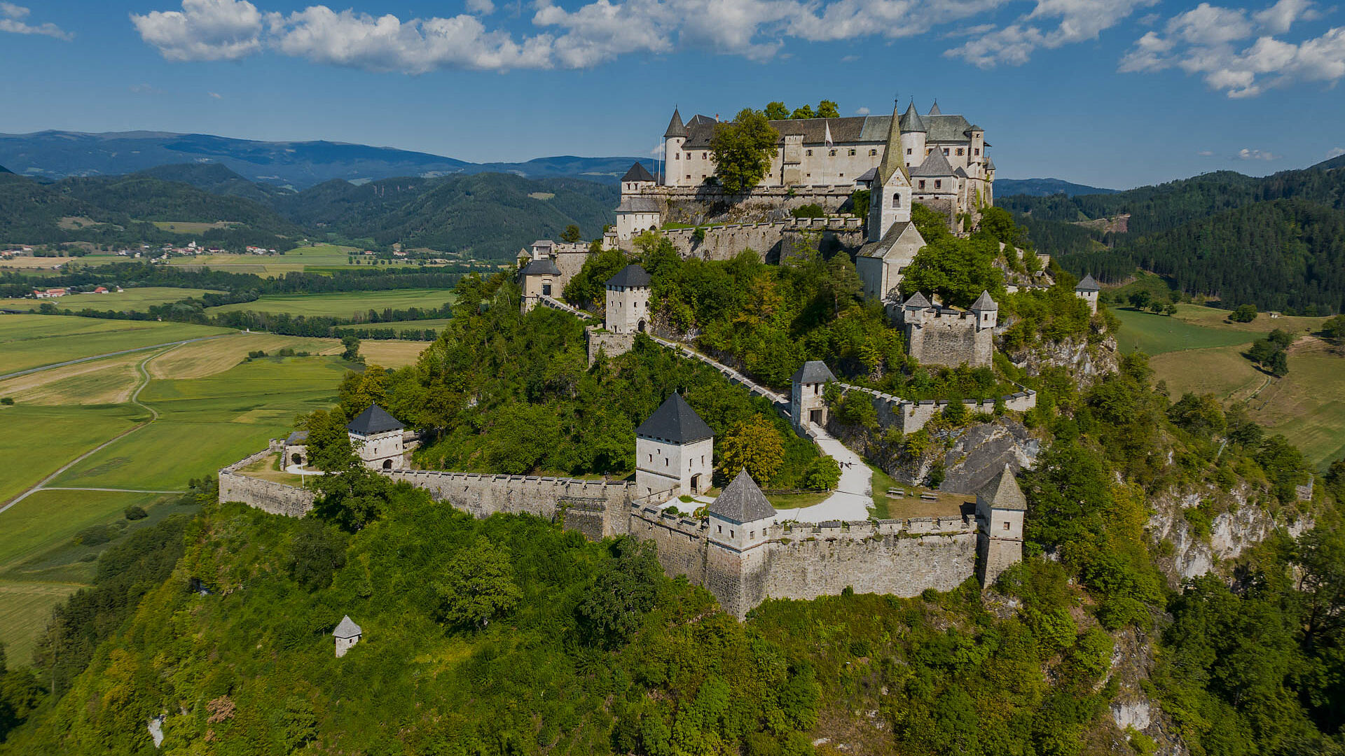
Lehen

Slide 17
Lehen
Ein Stück Land, dass der Ritter von seinem Fürsten bekommt.
Im Gegenzug kämpft der Ritter für den Fürsten

Slide 18
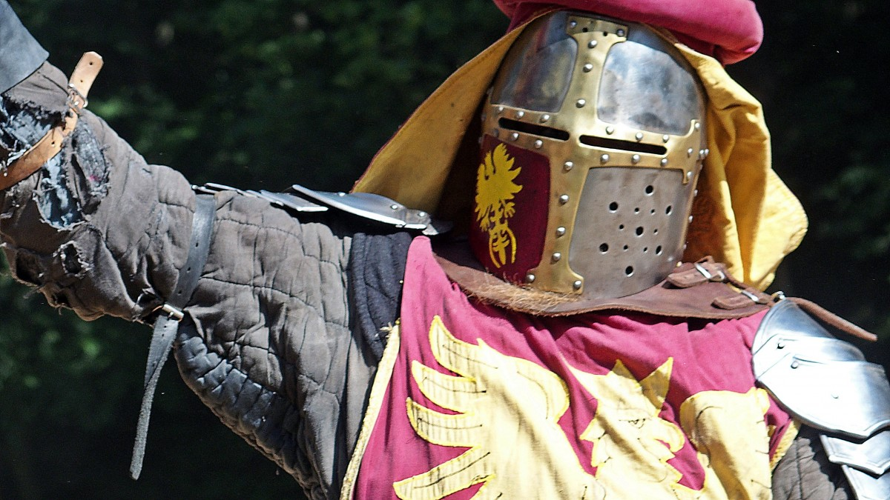
Vielen Dank für eure Aufmerksamkeit

Slide 19
Quellen
Video: https://www.planet-schule.de/schwerpunkt/das-mittelalter-experiment/wie-wurde-man-ritter-film-100.html
https://wallpapercave.com/wp/wp3318150.jpg
https://www.battlemerchant.com/media/image/b8/03/c9/Ritter-auf-dem-Schlachtfeld-Taktiken-und-Strategien-des-mittelalterlichen-Kampfes.jpg
https://kiwithek.wien/images/thumb/Ritterschlag.jpg/800px-Ritterschlag.jpg
http://www.askanier-berlin.de/fileadmin/Bruderschaft/Knappen/Knap_Gallerie/Tancred3.jpg
https://c8.alamy.com/compde/jf7e9n/wolfram-von-eschenbach-portrat-der-minnesanger-oder-mittelalterliche-deutsche-hofische-liebe-dichter-abbildung-aus-dem-codex-manesse-oder-grosse-heidelberger-liederhandschrift-von-rudiger-manesse-und-seinem-sohn-johannes-um-1300-fol-149v-autor-der-hofischen-romanze-parzival-quelle-fur-die-richard-wagnerss-oper-parsifal-1160-1220-jf7e9n.jpg
https://www.melbar.eu/items/Ruestungen/Ritterruestungen/Ritterruestung-15-Jh-A22362.jpg
https://upload.wikimedia.org/wikipedia/commons/thumb/d/db/Schwerttypen.jpg/1200px-Schwerttypen.jpg
https://encrypted-tbn0.gstatic.com/images?q=tbn:ANd9GcSkQNSTof-KON3e8jYwJmScytbym6E70TzGmg&s
https://static.spektrum.de/fm/912/f1920x1080/Ritter-iStock-118240951_inakiantonana.jpg
https://media04.meinbezirk.at/article/2023/08/29/0/35998050_L.jpg?1693340919
https://image.jimcdn.com/app/cms/image/transf/dimension=265x10000:format=png/path/s5f8e6c6467ed7de0/image/i739f2d228e30107d/version/1493753979/image.png
https://upload.wikimedia.org/wikipedia/commons/thumb/f/f1/Trictrac_points.jpg/300px-Trictrac_points.jpg
https://upload.wikimedia.org/wikipedia/commons/thumb/4/4e/Chess_pieces_close_up.jpg/800px-Chess_pieces_close_up.jpg
https://www.kaernten.at/fileadmin/_processed_/f/0/csm_Seenschleife_Hochosterwitz_Stabentheiner_FHD-148_3ed3cc8cfa.jpg

